Slide 1
Семестровый проект тема: Подключение к БД MySQL из Python и запись данных в БД из CSV файла
Группа: T12O-101М-20
Студент: Мацыкина А.С.
Руководитель: Поповкин А. В.

Slide 2
содержание
Задание
Методы и способы решения поставленных задач
  Регистрация в Oracle Cloud
  Запуск системы обслуживания баз данных MySQL
    Создание отделения
    Создание политик
    Создание виртуальных облачных сетей и подсетей
    Создание системы БД MySQL
    Создание пары ключей с помощью команды ssh-keygen
    Создание клиентской виртуальной машины
    Подключение к базе данных MySQL из окна терминальной
    системы

Slide 3
Задание
Регистрация в службе облачных вычислений Oracle Cloud
Создание системы БД MySQL в Oracle Cloud
Подключение к базе данных MySQL из окна терминала локальной системы
Подключение к БД MySQL из Python
Запись данных в БД из CSV файла

Slide 4

Методы и способы решения поставленных задач
Регистрация в службе облачных вычислений Oracle Cloud

Slide 5

Запуск системы обслуживания баз данных MySQL

Slide 6
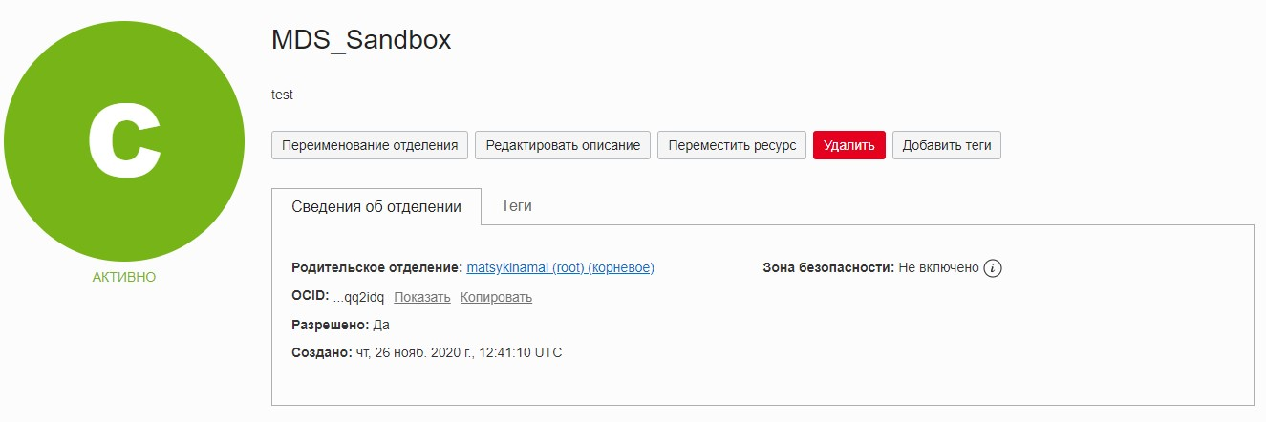
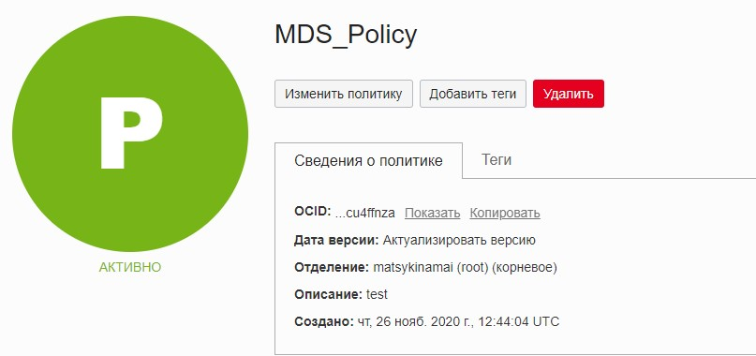
STEP 1: Создание отделения
STEP 2: Создание политик

Slide 7
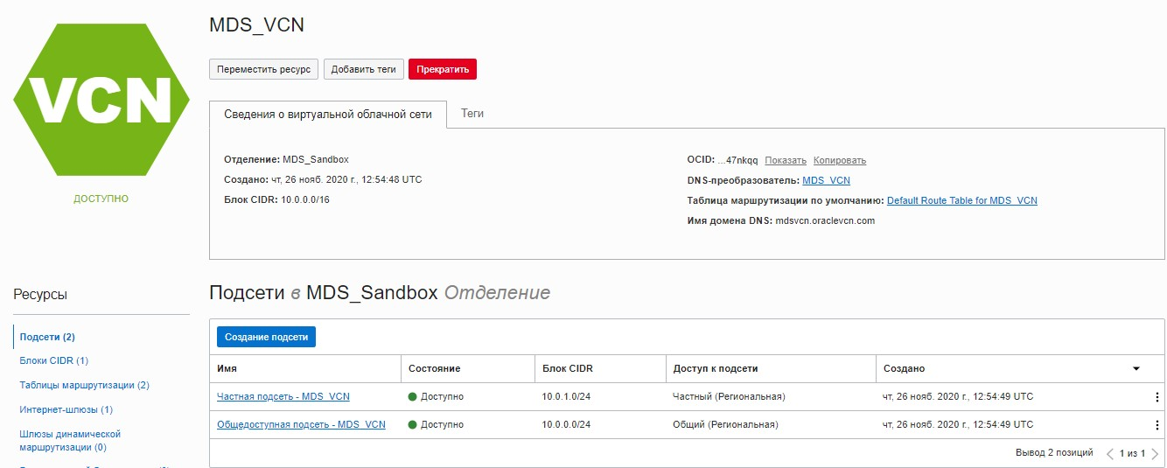
STEP 3: Создание виртуальных облачных сетей и подсетей

Slide 8
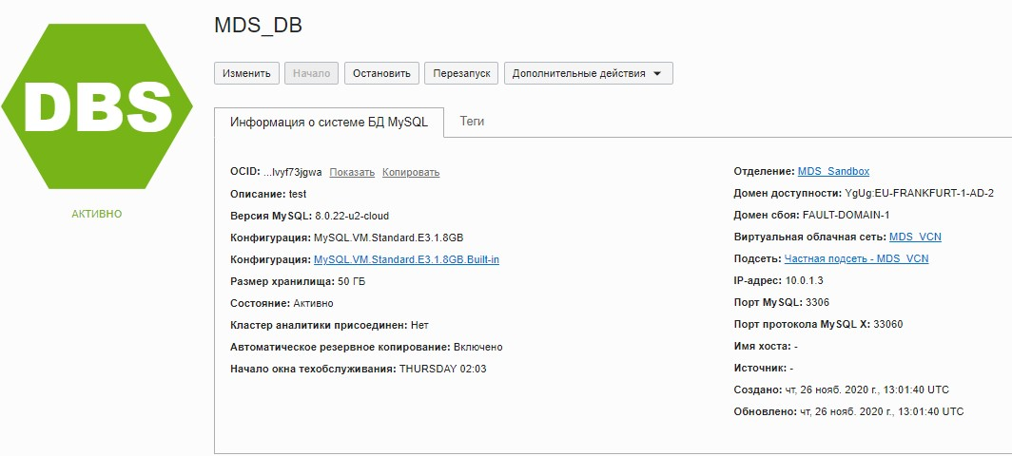
STEP 4: Создание системы БД MySQL

Slide 9
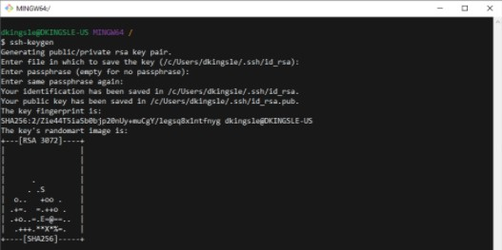
STEP 5: Создание пары ключей с помощью команды ssh-keygen

Slide 10
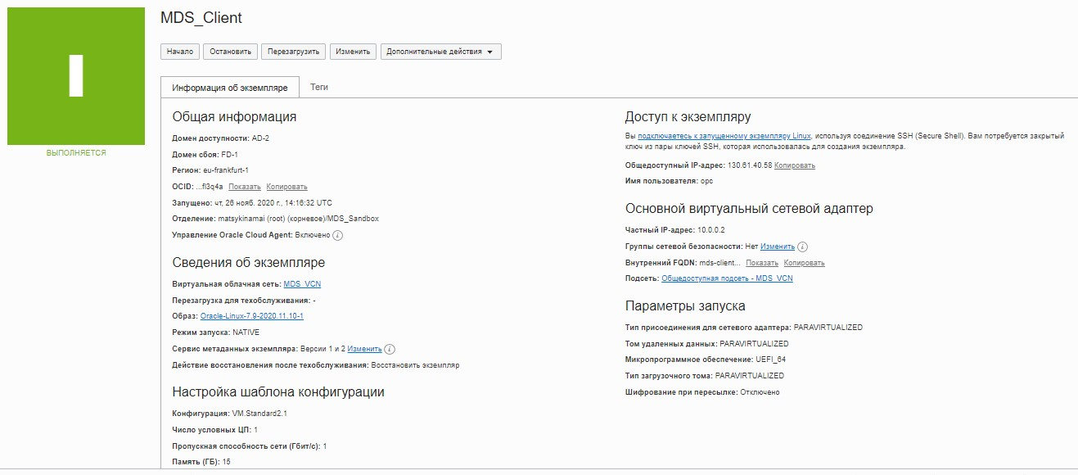
STEP 6: Создание клиентской виртуальной машины

Slide 11
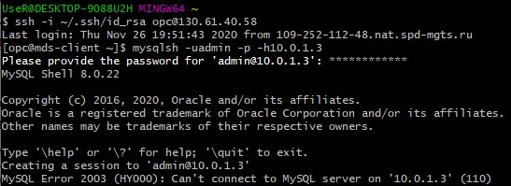
STEP 7: Подключение к базе данных MySQL из окна терминальной
системы

Slide 12

Подключение к БД MySQL из

Slide 13
Запись данных в БД из CSV файла

